Slide 1










Slide 2


Hình thành cách tính thời gian của toán chuyển động đều.
Biết thực hiện bài toán tính thời gian của toán chuyển động đều.

Slide 3



Xin chào các bạn đã đến thành phố của mình. Mình là Skye – một chú chó cứu hộ.
Nhiệm vụ của chúng mình là…..

Slide 4


Slide 5




Cùng mình đi gọi các đồng đội thôi nào!!
Tòa nhà Sky đang cháy lớn!!

Slide 6









Slide 7




Một xe máy đi với vận tốc 30km/giờ. Người đó đi trong 2 giờ. Tính quãng đường người đó đi được?
A. 40 km
B. 50 km
C. 60 km
D. 70 km

Slide 8


Slide 9
Một ô tô đi quãng đường dài 150km hết 3 giờ.
Vận tốc xe ô tô đó là?
A. 60 km/giờ
B. 50 km/giờ
C. 40 km/giờ
D. 30 km/giờ

Slide 10


Slide 11
Một xe máy đi được quãng đường 200km hết 4 giờ.
Vận tốc của người đi xe máy là:
A. 30 km/giờ
B. 40 km/giờ
C. 50 km/giờ
D. 60 km/giờ

Slide 12


Slide 13

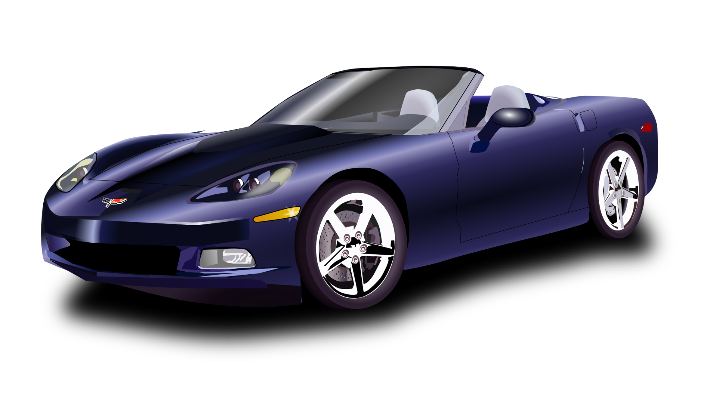

Để đến nơi với thời gian nhanh nhất chúng ta sẽ chọn xe ô tô hay ca nô?

Slide 14
CHẶNG 1: TÌM PHƯƠNG TIỆN DI CHUYỂN

Slide 15
a) Bài toán 1: Một ô tô đi được quãng đường 170 km với vận tốc 42,5 km/giờ. Tính thời gian ô tô đi quãng đường đó.
t = ? giờ
42,5 km/giờ
170 km

Slide 16


a) Bài toán 1: Một ô tô đi được quãng đường 170 km với vận tốc 42,5 km/giờ. Tính thời gian ô tô đi quãng đường đó.
Tóm tắt
42,5 km : 1 giờ
170 km :
? giờ
Bạn hiểu ô tô đi với vận tốc
42,5 km/giờ là như thế nào?
Thời gian xe ô tô đi quãng đường dài 170 km là bao nhiêu giờ?

Slide 17
a) Bài toán 1: Một ô tô đi được quãng đường 170 km với vận tốc 42,5 km/giờ. Tính thời gian ô tô đi quãng đường đó.
Tóm tắt
Bài giải
42,5 km : 1 giờ
Thời gian ô tô đi quãng đường đó là:
170 km :
? giờ
170 : 42,5 =
4 (giờ)
Đáp số: 4 (giờ)

Slide 18
Bài giải
Thời gian ô tô đi quãng đường đó là:
170 : 42,5 = 4 (giờ)
Quãng đường
(km)
Vận tốc
(km/giờ)
Thời gian
(giờ)
Muốn tính thời gian ta lấy quãng đường chia cho vận tốc.
Muốn tính thời gian để ô tô đi hết quãng đường đó ta làm thế nào ?
Công thức:
t = s : v

Slide 19

Muốn tính thời gian ta lấy quãng đường chia cho vận tốc.
t = s : v
s : … m
v : … m/phút
t : ... phút
s : quãng đường
v : vận tốc
t : thời gian
s : … km
v : … km/giờ
t : ... giờ
* Lưu ý: Các đơn vị đo phải có sự đồng nhất.

Slide 20
Dựa vào công thức, các bạn hãy tìm thời gian ca nô đi đến nơi nhé!
t ca nô = ?

Slide 21
b) Bài toán 2: Một ca nô đi với vận tốc 36 km/giờ trên quãng đường sông dài 42 km. Tính thời gian đi của ca nô trên quãng đường đó.
t = ? giờ
36 km/giờ
42 km

Slide 22

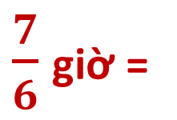
b) Bài toán 2: Một ca nô đi với vận tốc 36 km/giờ trên quãng đường sông dài 42 km. Tính thời gian đi của ca nô trên quãng đường đó.
Bài giải
Thời gian đi của ca nô là:
$\frac{7}{6}$ (giờ)
42 : 36 =
$\frac{7}{6}$ giờ =
70 phút
= 1 giờ 10 phút
Đáp số: 1 giờ 10 phút

Slide 23


CHẶNG 2: CỨU LẤY TÒA NHÀ SKY

Slide 24

Bài 1 : Viết số thích hợp vào ô trống :
s (km)
v (km/giờ)
t (giờ)
35
10,35
108,5
81
14
4,6
62
40
2,5
2,25
1,75
2,25

Slide 25

Bài 2:
Trên quãng đường 23,1km, một người đi xe đạp với vận tốc 13,2km/giờ. Tính thời gian đi của người đó.
Bài giải
Thời gian đi của người đó là:
1,75 (giờ)
= 1 giờ 45 phút
23,1 : 13,2 =
Đáp số: 1 giờ 45 phút

Slide 26

Bài 2:
b) Trên quãng đường 2,5 km, một người chạy với vận tốc 10 km/giờ. Tính thời gian chạy của người đó.
Bài giải
Người đó chạy hết số thời gian là:
2,5 : 10 =
0,25 (giờ)
= 15 phút
Đáp số: 15 phút

Slide 27
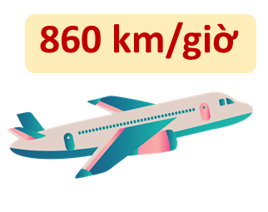
Bài 3: Một máy bay bay với vận tốc 860km/giờ được quãng đường 2150km. Hỏi máy bay đến nơi lúc mấy giờ, nếu nó khởi hành lúc 8 giờ 45 phút?
Thời gian đi (di chuyển)
Thời điểm xuất phát:
8 giờ 45 phút
Thời điểm đến = ?
2150 km

Slide 28
Bài 3: Một máy bay bay với vận tốc 860km/giờ được quãng đường 2150km. Hỏi máy bay đến nơi lúc mấy giờ, nếu nó khởi hành lúc 8 giờ 45 phút?
Bài giải
Thời gian bay của máy bay là:
2150 : 860 =
2,5 giờ
= 2 giờ 30 phút
Thời gian máy bay đến nơi là:
8 giờ 45 phút + 2 giờ 30 phút =
11 giờ 15 phút
Đáp số: 11 giờ 15 phút

Slide 29


Slide 30
Dặn dò
Ôn tập lại kiến thức.
Xem trước tiết “Luyện tập” (SGK Toán, trang 143)

